Slide 1
静态分析误报自动识别
基于 clang 的无虚警误报判定 (ReduceFalsePositives)
汇报人 / 部门 / 日期

Slide 2
目录
CONTENTS
2
背景与目标
静态分析误报多，人工复核成本高
2
为什么难
误报判定的不可判定性
2
核心解法
无虚警保证：宁可漏判，绝不误杀
2
技术选型
正则 / libclang / clangd 三板斧
2
规则覆盖
7 条规则 × 判定依据
2
工程架构
分层 + 多进程 + compile_commands
2
落地效果
误报率 / 效率 / 成本
2
挑战与下一步
保守边界与扩展方向
2

Slide 3
1 · 背景与目标
痛点
• 静态分析工具会在源码上报告大量“问题”，每条含文件名、函数、代码行、规则名等。
• 其中相当一部分是误报 —— 代码实际没有违反规则，分析器却报了。
• 现状：需要人工一条条点开、看代码、判断真伪。
• 成本高、枯燥、判据因人而异，是测试流水线的典型瓶颈。
上报问题总数 (n)
真实问题 (少数)
误报 (多数)
误报比例越高，人工复核浪费越严重
3
3

Slide 4
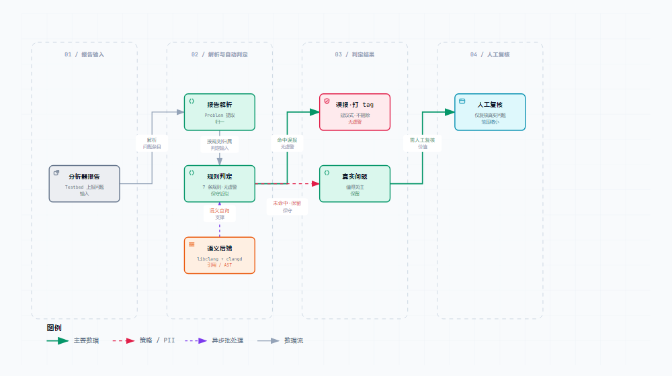
图解 · 误报识别价值管道
DATA FLOW
报告 → 自动判定 → 误报打 tag / 真实问题 → 仅人工复核真实问题
4

Slide 5
2 · 为什么这件事“难”
挑战
“某个问题是不是误报”本质上是一个语义判断，而这类判断往往不可判定：
• ✔ 例子：判断“数组会不会越界” —— 对任意 C 程序不存在通用的精确算法（可归约到停机问题 / Rice 定理，证明见附录）。
• ✔ 这解释了两件事：① 为什么分析器自身会误报（它必须在漏报与误报之间取舍）；② 为什么自动判误报容易掉进“启发式猜法”的坑。
• 启发式猜法（按函数名、看着像就判）的代价：
• 用“把真缺陷也放走”去换“识别得多”，是拿正确性冒险 —— 这是本项目明确拒绝的。
5
5

Slide 6
3 · 核心解法：无虚警保证
灵魂
只要被识别为误报，就必须（高概率确定）是误报；不确定时，宁可保守不判。
→ 宁可漏判，绝不误杀。
判了必对的“三类可验证依据”
形式固定的写法（正则精确匹配） | 宏调用、 (void) 表达式、 &var、 #pragma inline_asm
可判定的语法 / 语义属性 | 全局作用域、静态存储期、编译期常量下标
可靠的 AST 语义信息（libclang） | 存储类别、链接属性、canonical 类型、数组长度
6
6

Slide 7
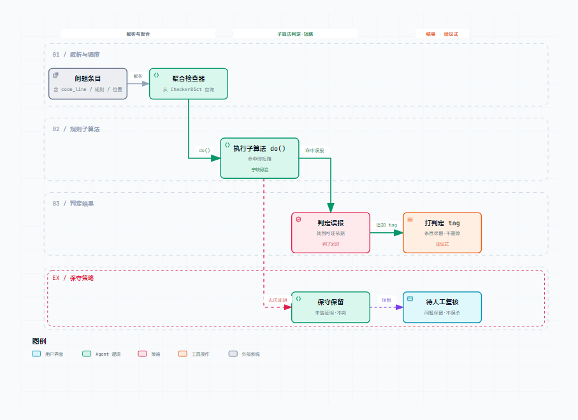
图解 · 单条问题的误报判定流程
WORKFLOW
7
命中误报即短路并打 tag；无法证明的一律保守保留 → 宁缺毋滥、判了必对

Slide 8
4 · 技术选型：三板斧
技术
正则 / 文本匹配 | 识别写法固定的模式 | 宏调用、(void)、&var 等；成本最低，形式固定时正确性可保证 | 成本最低
libclang（AST） | 语法 + 语义分析 | 存储类别、类型、数组长度、枚举值、宏定义值等可靠信息 | 语义可靠
clangd（LSP） | 跨翻译单元的符号引用 | 查“所有引用处”（如返回值是否被使用） | 引用最完整
• 亮点：clangd 用长驻会话 + compile_commands.json 实现跨编译单元的引用追溯
• 常用方案答不出“这个返回值在全部调用点都没人用”，我们能做到 —— 这是 36S 规则的关键支撑。
8
8

Slide 9
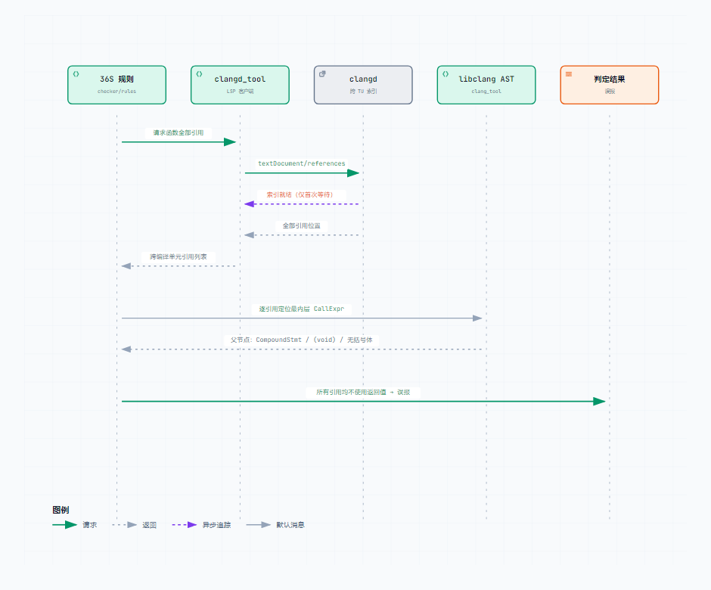
图解 · 36S：clangd 跨翻译单元引用查询
SEQUENCE
rule → clangd_tool → clangd(references) → libclang AST 验证返回值是否被使用
9

Slide 10
5 · 规则覆盖
7 条规则
69D | 变量未赋值就使用 | 声明处初始化 / 全局与静态零初始化 / 中途初始化 / 取地址
57S | 无作用的语句 | (void)·宏占位·日志·汇编·声明·函数调用
1X | 声明类型不一致 | 两处声明 storage/linkage/canonical type 逐一比对
47S | 数组越界 | 字面量 / 枚举 / 宏 / 变量下标边界约束分析
36S | 函数没有返回语句 | “所有引用处都不使用返回值” 判定
132S | 逻辑表达式中使用赋值 | 赋值结果以“取值”方式被消费 → 判误报
404S | 字符串数组越界初始化 | 初始化列表各维度数量不超声明大小（纯文本 + libclang）
每项判定输出带可追溯 tag（如 <已在声明处显式初始化>），支持人工抽查复核。
10
10

Slide 11
6 · 工程架构
工程
报告入口
编译上下文
调度
各规则
→
→
→
data_structure
context + Preprocessor
runner
rules/
• 多进程并行：worker 复用反序列化后的编译上下文，避免重复初始化；退出时清理孤儿 clangd 进程
• compile_commands.json：给 clangd / libclang 统一提供编译参数，保证解析正确
• 模块化注册机制：新规则“导入即注册”，扩展成本低（易对接“多跑几条规则”）
• 外层“建议式”：识别为误报的条目不删除，仅打提示标签 → 天然可回退、可审计
11
11

Slide 12
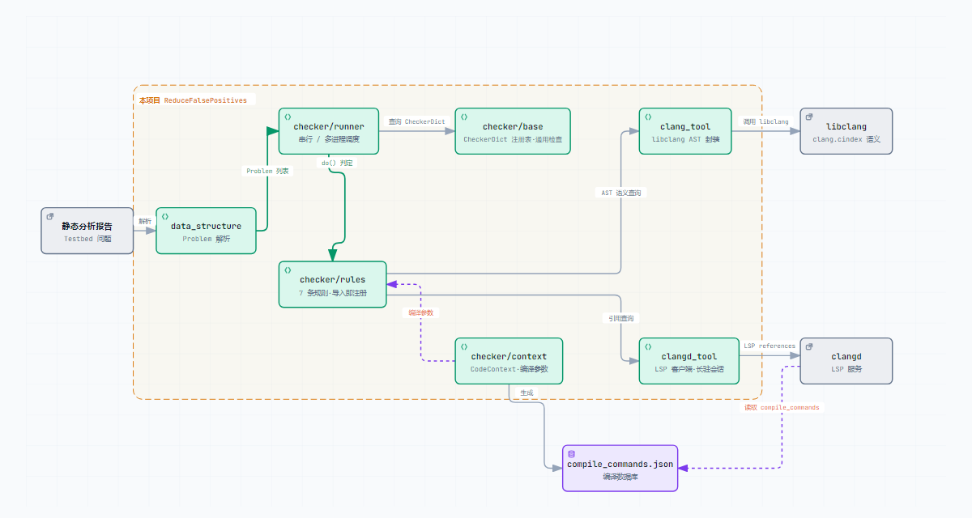
图解 · 检查框架架构全视图
ARCHITECTURE
内部判定框架 + 语义后端（libclang / clangd）与编译数据库的依赖关系
12

Slide 13
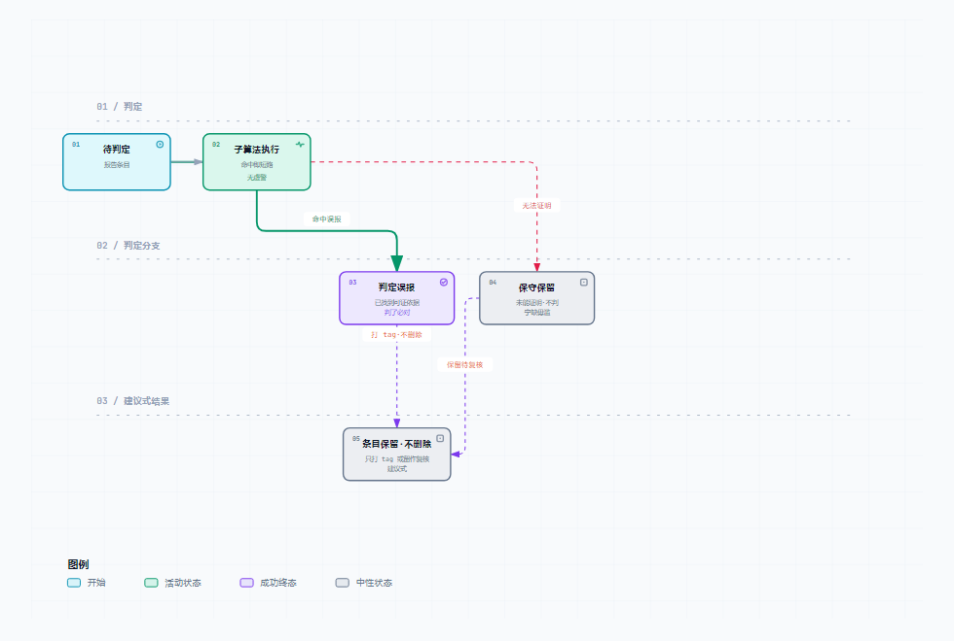
图解 · 问题判定生命周期（建议式）
LIFECYCLE
无论判误报与否，条目都不删除：命中打 tag，未命中保留待人工复核
13

Slide 14
7 · 落地效果
结果
误报率
节约人工
处理速度
【待填】
【待填】
【待填】
识别误报数 / 上报问题总数
节省复核工时 / 条数
条 / 分钟（含多进程提升倍数）
规则覆盖：已实现 7 条，命中即“可判定”
• 所有判定输出均带可追溯 tag，支持抽查复核（可审计）。
• 副本地由 5 条扩展至 7 条（新增 132S / 404S），持续演进中。
结果数据将在实跑补全后填入（标记为红色【待填】）。
14
14

Slide 15
8 · 挑战与下一步
展望
现在刻意保守，覆盖还不广
• “中途初始化”在分支路径 / goto 控制流下的完整数据流追踪尚未完备（宁缺毋滥）。
• 复杂下标、指针别名等场景未追踪，同样保守不判。
下一步
• 放开覆盖率边界：更多下标的可行判定域、完整初始化路径追踪。
• 扩展更多规则（已从 5 → 7）。
• 接入现有构建 / 测试流水线，做常态化跑批并沉淀历史误报标签。
15
15

Slide 16
总结
SUMMARY
以“无虚警保证”为原则，
正面回答案了“自动判误报”这个不可判定难题。
用 libclang + clangd 的组合，
把判断建立在可验证的语义上，而非猜测上。
覆盖 7 条规则，
把人从大量无效人工复核里解放出来。
—— 欢迎提问 ——
16
16

Slide 17
附录 A · 为什么“数组越界”不可判定
附录
• 把“运行中是否发生越界”归约到停机问题（Rice 定理 + 非平凡语义性质）。
• 结论：不存在对任意程序精确判定越界的通用算法。
• 由此推出两条：① 分析器自身只能近似，这正是误报的来源；② 我们也只能做“保守近似”，于是“无虚警保证”不只是一句口号，而是理论约束下的必然策略。
归约构造（示意）
• int main(){ int arr[1]; simulate(M, w); // 仅当 M(w) 停机时返回
• arr[1]; // 越界访问
• return 0; } // M(w) 停机 ⇔ 发生越界
17
17

Slide 18
附录 B · 讲解话术
附录
• 谈保守策略：“我们认错的一定是错的；宁可多留几条让分析器接着报，也不放走一个真 bug。”
• 谈 clangd 差异：“别的做法答不出‘这个返回值在所有调用点都没人用’，我们能在编译单元维度追到所有引用。”
• 谈成本取舍：“盲目追求全自动 = 拿正确性赌；我们选先保对、再扩量。”
以上与报告文档《说明.md》一致，供答辩 / 评审随时展开理论细节。
18
18

Slide 19
感谢聆听
任一“问题”是否误报，若有疑问欢迎复核各判定 tag

